Slide 1


inode文件系统
上海交通大学
https://www.sjtu.edu.cn

Slide 2
版权声明
本内容版权归上海交通大学并行与分布式系统研究所所有
使用者可以将全部或部分本内容免费用于非商业用途
使用者在使用全部或部分本内容时请注明来源
内容来自：上海交通大学并行与分布式系统研究所+材料名字
对于不遵守此声明或者其他违法使用本内容者，将依法保留追究权
本内容的发布采用 Creative Commons Attribution 4.0 License
完整文本：https://creativecommons.org/licenses/by/4.0/legalcode

Slide 3
课程回顾

Slide 4
新指令-1：Test-and-Set
历史
1960年代初期，Burroughs B5000首先引入
1 int TestAndSet(int *old_ptr, int new) {
2 int old = *old_ptr; // fetch old value at old_ptr
3 *old_ptr = new; // store 'new' into old_ptr
4 return old; // return the old value
5 }
注意：TestAndSet仅为单条指令，C代码仅用于表示语义

Slide 5
使用 Test-and-Set 实现 Spin Lock
1 typedef struct __lock_t {
2 int flag;
3 } lock_t;
4
5 void init(lock_t *lock) {
6 // 0 indicates that lock is available, 1 that it is held
7 lock->flag = 0;
8 }
9
10 void lock(lock_t *lock) {
11 while (TestAndSet(&lock->flag, 1) == 1)
12 ; // spin-wait (do nothing)
13 }
14
15 void unlock(lock_t *lock) {
16 lock->flag = 0;
17 }

Slide 6
新指令-2：Compare-and-swap
另一个原子的硬件原语
Compare-and-swap (on SPARC)
Compare-and-exchange (on x86)
1 int CompareAndSwap(int *ptr, int expected, int new) {
2 int actual = *ptr;
3 if (actual == expected)
4 *ptr = new;
5 return actual;
6 }
注意：C代码仅用于表示语义

Slide 7
用 Compare-and-swap 实现 Spin Lock
1 typedef struct __lock_t {
2 int flag;
3 } lock_t;
4
5 void init(lock_t *lock) {
6 // 0 indicates that lock is available, 1 that it is held
7 lock->flag = 0;
8 }
9
10 void lock(lock_t *lock) {
11 while (CompareAndSwap(&lock->flag, 0, 1) == 1)
12 ; // spin-wait (do nothing)
13 }
14
15 void unlock(lock_t *lock) {
16 lock->flag = 0;
17 }

Slide 8
新指令-3：Load-linked & Store-conditional
ARM架构
1 int LoadLinked(int *ptr) { 2 return *ptr; 3 } 4 5 int StoreConditional(int *ptr, int value) { 6 if (no one has updated *ptr since the LoadLinked to this address) { 7 *ptr = value; 8 return 1; // success! 9 } else { 10 return 0; // failed to update 11 } 12 }
注意：C代码仅用于表示语义

Slide 9
用 LL/SC 来实现 Spinlock
1 void lock(lock_t *lock) {
2 while (1) {
3 while (LoadLinked(&lock->flag) == 1)
4 ; // spin until it's zero
5 if (StoreConditional(&lock->flag, 1) == 1)
6 return; // if set-it-to-1 was a success: all done
7 // otherwise: try it all over again
8 }
9 }
10
11 void unlock(lock_t *lock) {
12 lock->flag = 0;
13 }

Slide 10
新指令-4：Fetch-and-add
1 int FetchAndAdd(int *ptr) {
2 int old = *ptr;
3 *ptr = old + 1;
4 return old;
5 }
注意：C代码仅用于表示语义

Slide 11

用 Fetch-and-add 实现 Ticket Lock
1 typedef struct __lock_t {
2 int ticket;
3 int turn;
4 } lock_t;
5
6 void lock_init(lock_t *lock) {
7 lock->ticket = 0;
8 lock->turn = 0;
9 }
10
11 void lock(lock_t *lock) {
12 int myturn = FetchAndAdd(&lock->ticket);
13 while (lock->turn != myturn)
14 ; // spin
15 }
16
17 void unlock(lock_t *lock) {
18 lock->turn = lock->turn + 1;
19 }
和Spin Lock相比，Ticket Lock具有公平性

Slide 12
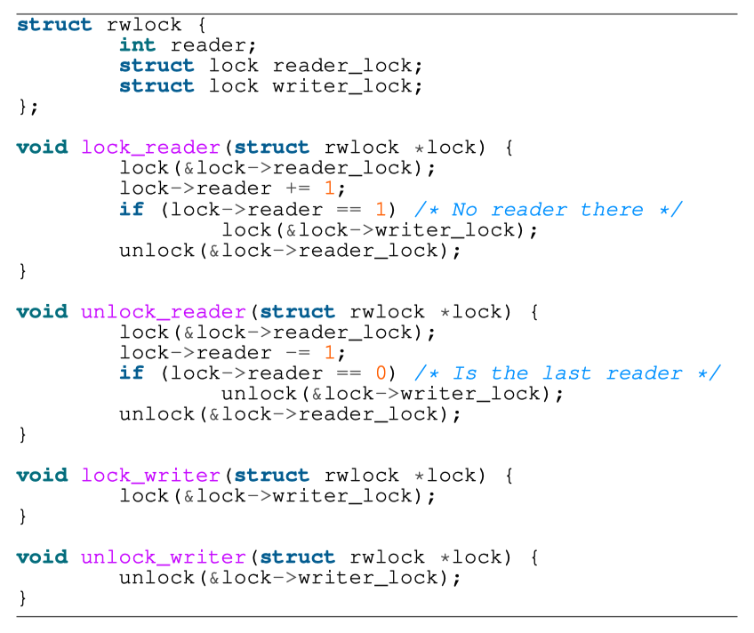
偏向读者 的读写锁 实现示例
Reader计数器：
表示有多少读者
第一个/最后一个reader负责获取/释放写锁
思考：如何实现偏向写者？
只有当完全没有读者时，写者才能进入临界区
Notes:
思路：读者拿读锁前判断是否有写者在等待即可，如果有写者在等待，那么读者就不去拿锁了。

Slide 13
死锁预防：方法一
死锁条件：互斥访问
避免互斥访问：通过其他手段（如代理执行）
只有代理线程能够访问共享资源：避免数据竞争
线程0
代理线程
发送修改请求，
由代理线程统一执行
共享资源
线程1
*代理锁 (Delegation Lock) 实现了该功能

Slide 14
死锁预防：方法二
死锁条件：持有并等待
不允许持有锁并等待拿其他锁：若拿不到某把锁，则把已获取的锁也放了
trylock非阻塞
立即返回成功或失败
while (true) {
if(trylock(A) == SUCC)
if(trylock(B) == SUCC) {
/* Critical Section */
unlock(B);
unlock(A);
break;
} else
unlock(A);
}
无法获取B，那么释放A

Slide 15
死锁预防：方法三
死锁条件：循环等待
void proc_A(void) {
lock(A);
/* Time T1 */
lock(B);
/* Critical Section */
unlock(B);
unlock(A);
}
void proc_B(void) {
lock(B);
/* Time T1 */
lock(A);
/* Critical Section */
unlock(A);
unlock(B);
}
打破循环等待：按照特定顺序获取锁
对锁进行编号
让所有线程递增获取
A：1号 B：2号：必须先拿锁A，再拿锁B
任意时刻：获取最大资源号的线程可以继续执行，然后释放资源

Slide 16
死锁预防：方法四
死锁条件：资源非抢占
允许资源抢占：需要考虑如何恢复
void proc_A(void) {
lock(A);
/* Time T1 */
lock(B);
/* Critical Section */
unlock(B);
unlock(A);
}
void proc_B(void) {
lock(B);
/* Time T1 */
lock(A);
/* Critical Section */
unlock(A);
unlock(B);
}
需要让执行proc_A的线程 回滚到拿锁A之前的状态
抢占锁A

Slide 17
银行家算法（避免资源竞争引起的死锁）
安全序列： P2 -> P1 -> P3
 | Max |  | Allocation |  | Need |  | Available
 | A | B | A | B | A | B | A | B
P1 | 5 | 10 | 2 | 8 | 3 | 2 | 3 | 1
P2 | 3 | 1 | 0 | 1 | 3 | 0
P3 | 10 | 11 | 5 | 1 | 5 | 10
银行家算法：保证系统一直处于安全状态，且按照这个序列执行

Slide 18
文件系统

Slide 19
文件和文件系统
文件是对数据的一种抽象
文件的定义：有名字且持久化的一段数据
文件系统
提供了一组操作文件的API
Notes:
Everything is a file:
same operations: open, read, write, ioctl
same naming scheme

Slide 20
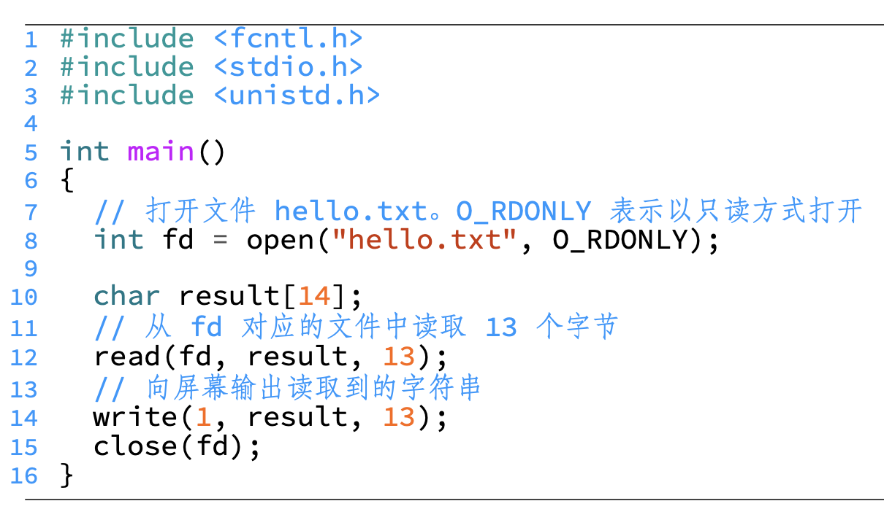
回顾：文件的open/read/write操作

Slide 21
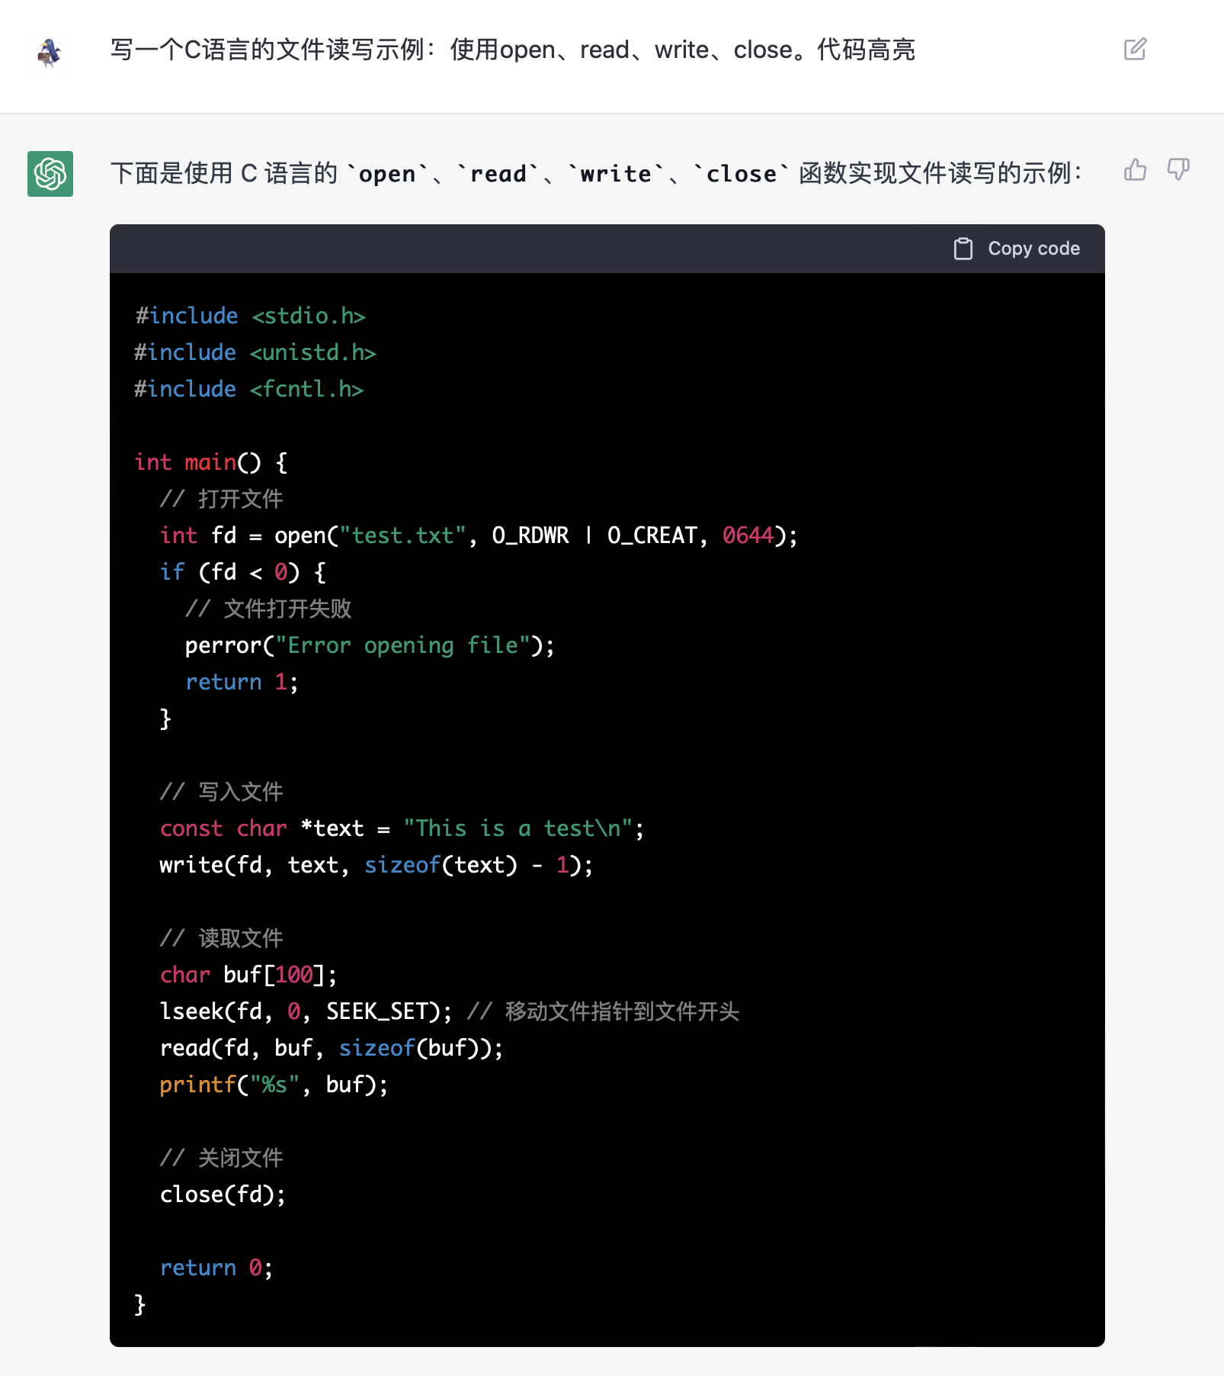
UNIX文件系统的API
OPEN, READ, WRITE, SEEK, CLOSE
FSYNC
STAT, CHMOD, CHOWN
RENAME, LINK, UNLINK, SYMLINK
MKDIR, CHDIR, CHROOT
MOUNT, UNMOUNT
….
Word自动保存，持久化到磁盘等非易失性介质
Docker容器根目录
U盘插拔/安全退出

Slide 22
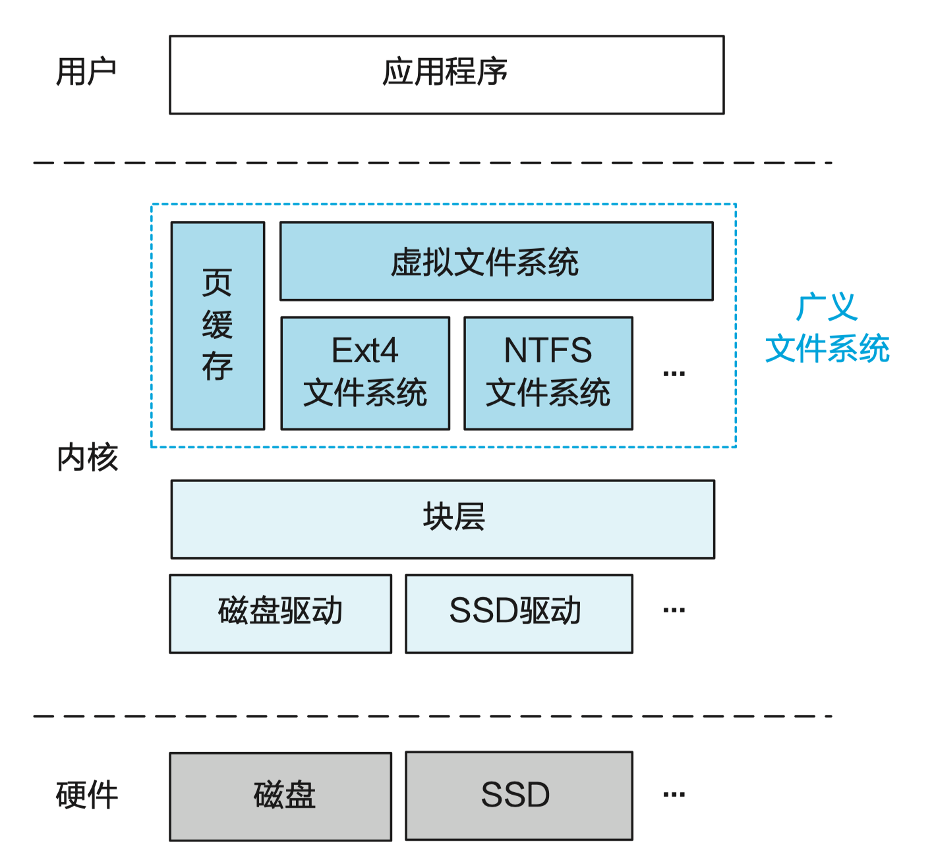
文件系统的位置
OPEN("a.txt", "rw")
READ(…)
WRITE(…)
…
向应用屏蔽 文件系统异构性
向文件系统屏蔽 存储介质异构性
READ(block-addr, buf)
WRITE(block-addr, buf)
存储设备可以被抽象为
4KB的块组成的数组，
以64-bit的块号为索引

Slide 23
inode：文件的元数据

Slide 24
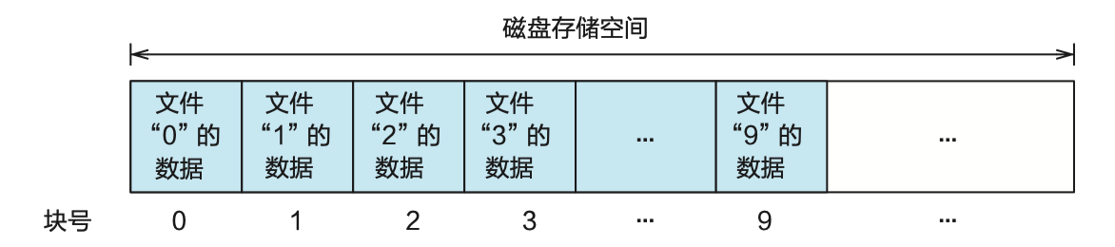
一种DIY的简单文件系统
文件系统的特性
文件数量固定：10 个文件
文件名固定：从 “0”到“9”
每个文件的大小固定为 4 KB
10个文件在磁盘上是连续的
文件系统的操作
文件查找：文件名就是磁盘块号
文件读写：即对相应磁盘块的读写
文件删除：不支持
把磁盘抽象为一个大数组，块号就是磁盘的索引，每个块大小为4KB

Slide 25
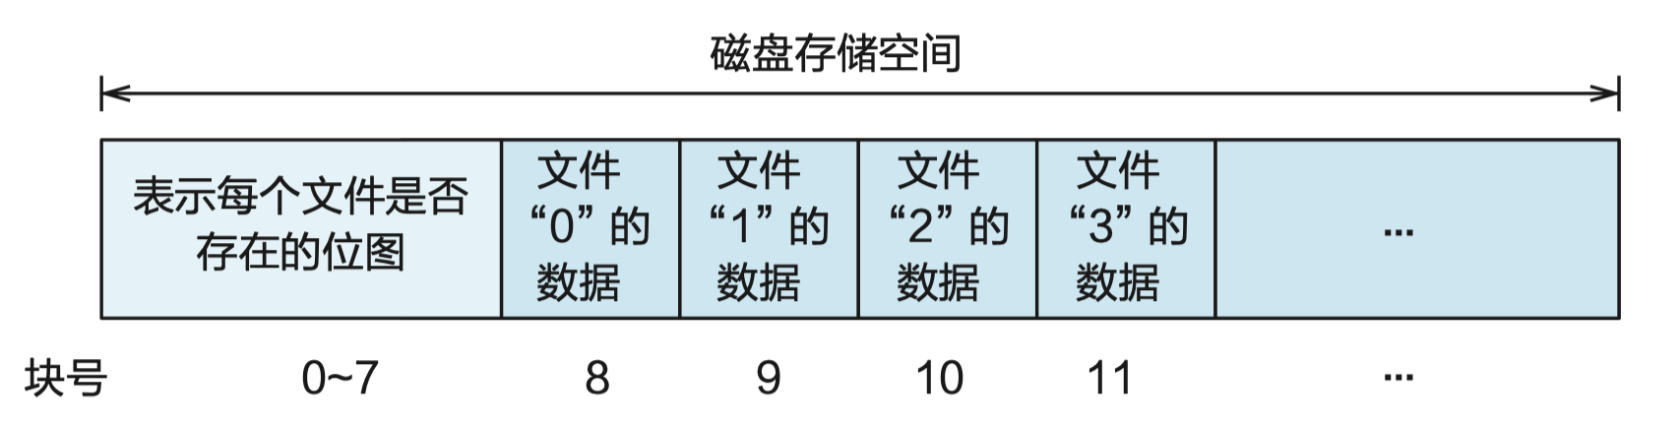
简单文件系统的改进
增加文件的数量
假设使用容量为 1 GB 的磁盘，最多保存 1GB / 4 KB = 256K 个文件
支持文件删除操作
引入文件位图（bitmap），大小为256K × 1b = 8 × 4KB
每个bit对应一个文件，若bit为0表示不存在，bit为1表示存在
删除文件时，将该文件对应的bit设置为0

Slide 26
简单文件系统的限制
文件大小固定
无法支持大于一个磁盘块（4KB）的文件
文件系统依赖文件数据存储的连续性
文件名固定
只能用磁盘块号来表示文件名

Slide 27
inode：记录文件多个磁盘块的位置
引入inode：index node
记录多个磁盘块号
头部记录文件size信息
每个文件对应一个inode
称为文件元数据（Metadata）
文件读写操作
给定inode和文件内偏移（offset）
根据offset计算出对应的磁盘块号
若offset超出size则返回错误
数据
size
块号
数据
inode
块号
块号
...
块号
数据
块号
块号
数据
最简inode，后面会扩展

Slide 28
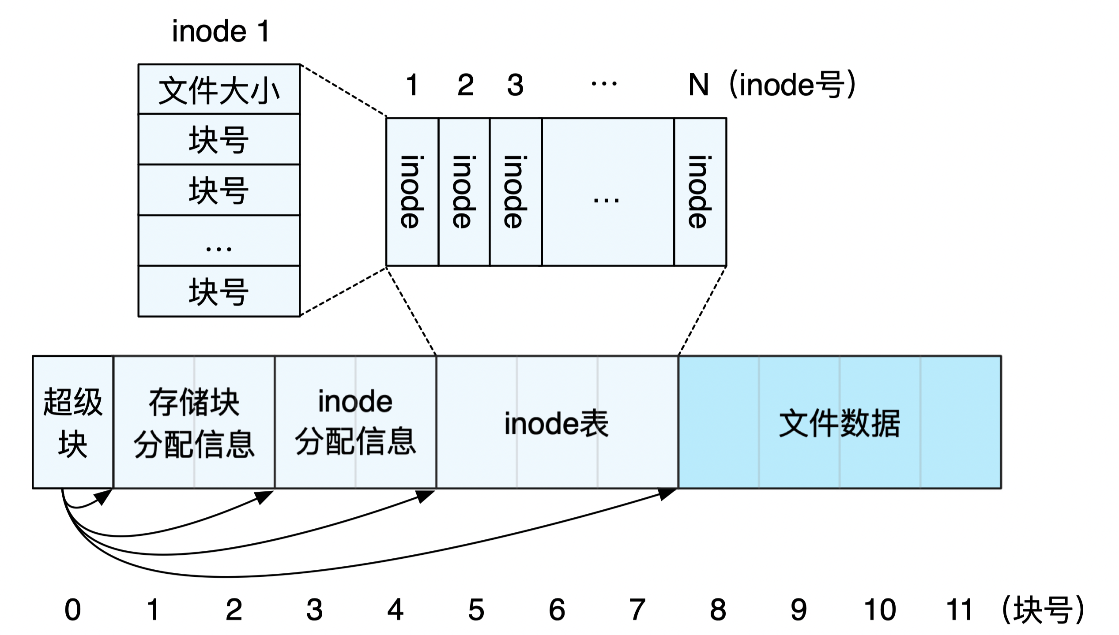
inode文件系统的存储布局

Slide 29
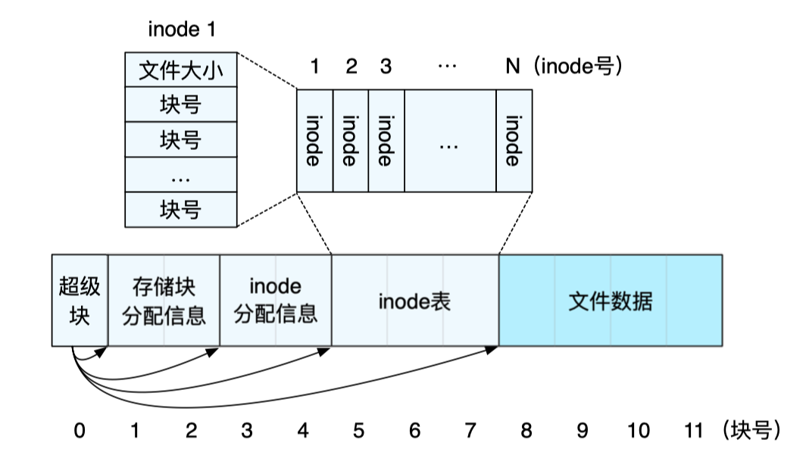
inode文件系统的存储布局
inode表：记录所有inode
可以看成inode的大数组
每个inode使用作为索引
此时，inode号即为文件名
inode分配信息（位图）
记录哪些inode已分配，哪些空闲
超级块：Super Block
记录磁盘块的大小、其他信息的起始磁盘块位置，等等
是整个文件系统的元数据

Slide 30
inode文件系统的基本操作
加载文件系统
首先读取超级块，然后找到其他信息
创建新文件
根据inode分配信息找到空闲inode，将inode对应的bit设置为1
返回inode在inode表中的索引，作为文件名
查找文件（根据inode号）
在inode表中根据inode号定位该inode
删除文件
在inode分配表中，将该inode对应的bit设置为0

Slide 31
单级inode过大的问题
一个4GB的文件，对应inode有多大？
假设磁盘块号（块指针）为8-Byte（64-bit）
inode大小：4GB/4KB * 8 = 8MB
若文件大小为4TB，则inode大小为8GB！
inode表的假设
单个inode在磁盘上的空间是连续的
一个inode记录的所有块指针在磁盘上的空间是连续的
多个inode在磁盘上的空间是连续的
单级inode会导致预留的inode表过大

Slide 32
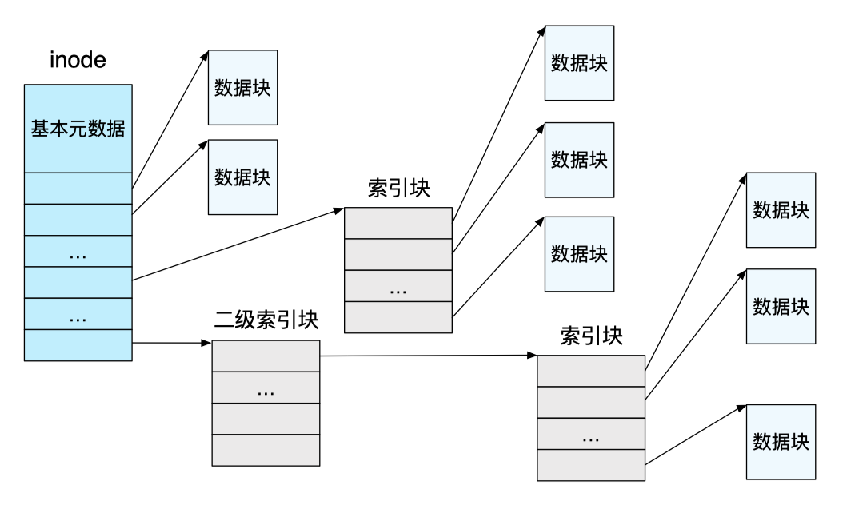
多级inode
引入索引块：指向数据块；以及二级索引块：指向索引块；...
索引块（包括二级索引块）不在inode表的存储区域，而是在数据区域
磁盘的inode表
磁盘的数据区域

Slide 33
多级inode
一个多级inode占用的空间很少
一共只有16个指针（即记录磁盘块），这些指针占用128-Byte
包含12个直接指针，3个间接指针，1个二级间接指针
文件最大为：4K x 12 + 4K x 512 x 3 + 4K x 512 x 512 = 48K + 6M + 1G
如何支持更大的文件？
可以启用三级索引，甚至四级索引
问：课程中上一个用多级数据结构减小占用空间的机制是？
Notes:
多级页表

Slide 34
问：为什么格式化后可用空间变小了？
Notes:
格式化，最小块大小（也会影响）

Slide 35
目录：也是一种文件

Slide 36
inode与文件名
inode本身已经包含了一个文件的所有信息
可以使用inode号（inode表的索引）作为文件名
给定一个inode号，就可以访问文件的所有数据
inode作为文件名的缺点
名字很难记住，不够 user-friendly
名字依赖于inode表位置的名字
一旦改变了位置，就必须改变文件名（从U盘拷贝进电脑）

Slide 37
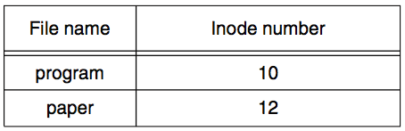
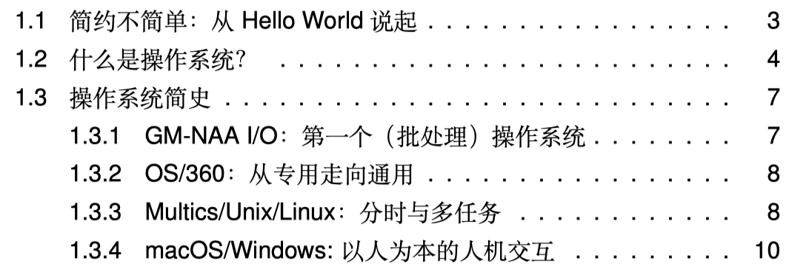
用字符串做文件名
Q：文件名属于文件吗？
以字符串作为文件名的好处
在操作文件时，将文件的元数据隐藏起来，用户无需感知
不依赖特定的存储设备
如何实现字符串文件名到inode号的映射？
使用映射表，记录字符串到inode号的映射
将该表保存在一类特殊的文件中，称为目录文件
目录本身也是一个文件，同样有inode
复用inode机制来实现目录！
inode扩展：增加类型（区分普通文件和目录）
目录的内容：与书的目录类似
Notes:
文件名并不是文件的一部分（反直觉）
文件名不是文件的数据，也不是文件的元数据（inode）
文件名是目录的数据，是文件系统的元数据
一个inode可以有多个文件名（硬链接）

Slide 38
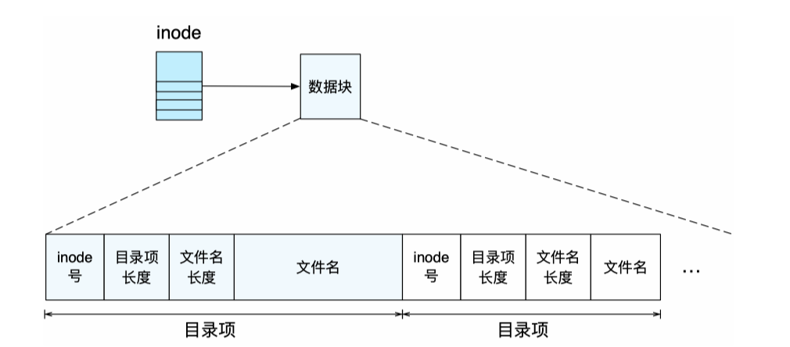
目录文件与目录项
目录中的每条映射称为一个目录项
每一条目录项记录了一个inode号与文件名字符串的映射
一个目录可以记录很多目录项
目录文件的大小（占用空间）
与其记录的文件大小无关
思考：与什么因素有关？
目录支持查找操作
给定一个目录文件和字符串
在目录文件中查找字符串，并返回对应的inode

Slide 39
思考：文件夹大小
文件夹1：10个小文件
文件夹2：1个大电影
问：请问哪个文件夹大？
答：无法判断（通常来说是文件夹1大）
“文件夹”具有一定的误导性，“目录”命名更合理。
文件夹/目录大小与存储的文件大小无关。

Slide 40
目录的递归与根目录
目录中可以记录子目录
因为目录本身也是一个文件
通过“/”来分割父目录和子目录
最顶端的目录没有目录名（文件名）
被称为“根目录”（root）
根目录没有文件名，在“/”的前面什么都没有
通常固定为1号inode
绝对路径和相对路径
绝对路径：如“/home/OS/test.md”
相对路径：如“./test.md”或“OS/test.md”

Slide 41
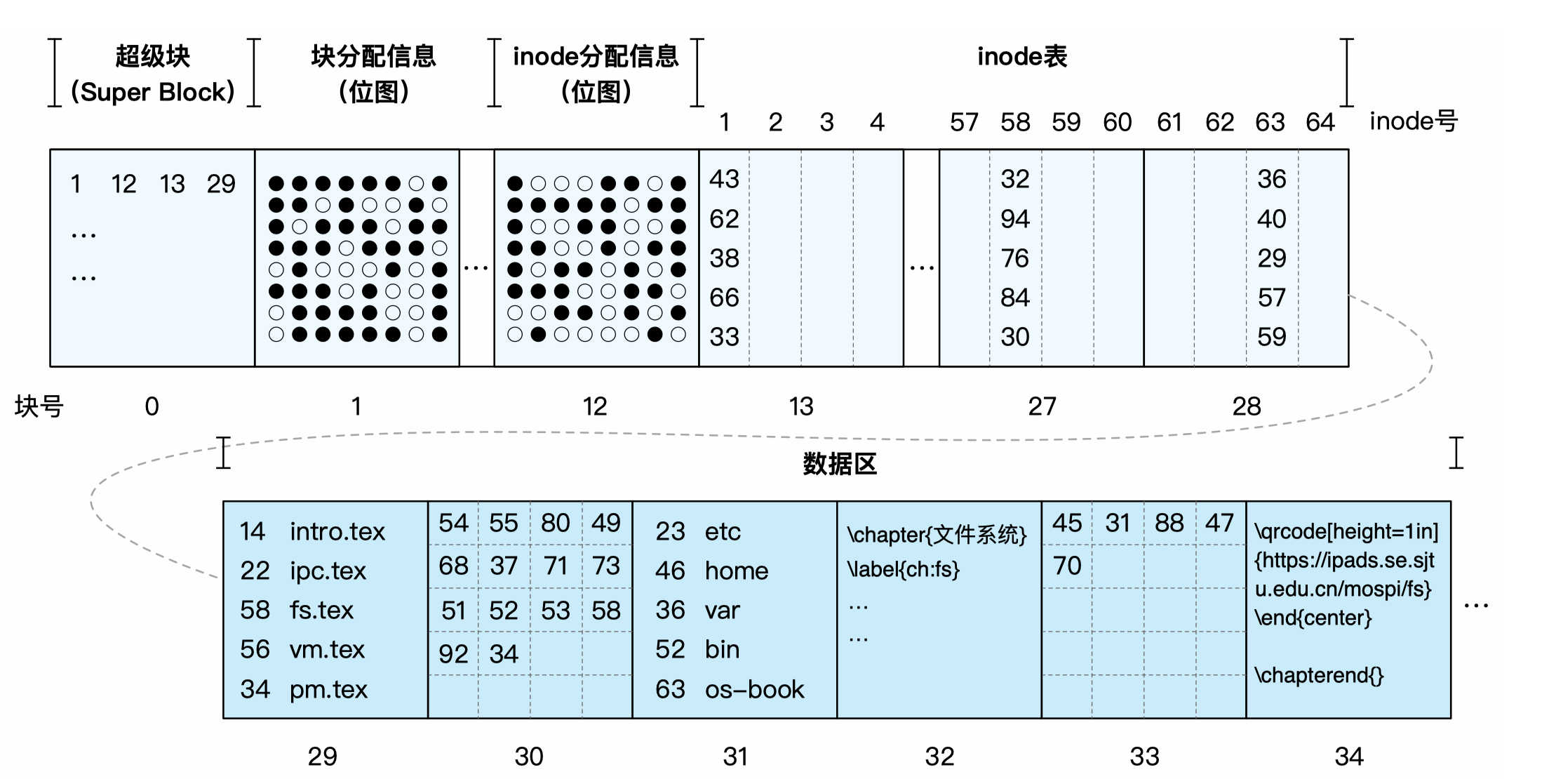
文件的查找过程：/os-book/fs.tex
注意：inode在这里并没有size等其他信息，只记录了block number（最后一个指向索引块）；根目录是1号inode；块分配信息是从29号块开始计算，即只考虑数据块；没有画出来的block可忽略。

Slide 42
文件的查找过程：/os-book/fs.tex
1
11
7
12
8
14
2
4
10
16
6
~ 找到文件的inode
1
11
9
15
5
13
3
17
~ 读取文件内容
12
17
注意：inode在这里并没有size等其他信息，只记录了block number（最后一个指向索引块）；根目录是1号inode；块分配信息是从29号块开始计算，即只考虑数据块；没有画出来的block可忽略。

Slide 43
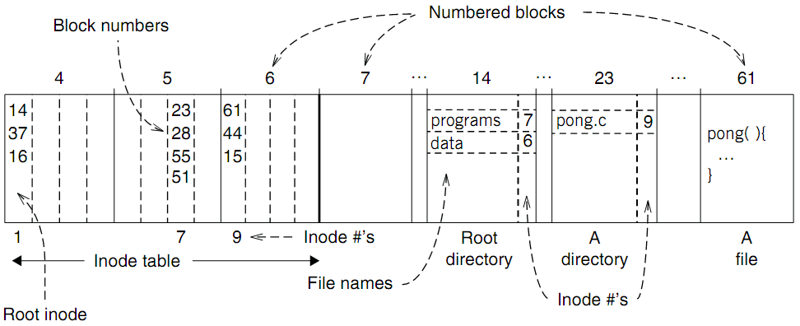
练习：根据文件名找到文件块："/programs/pong.c"

Slide 44
练习：根据文件名找到文件块："/programs/pong.c"
找到 '/' 根目录的 inode: 1

Slide 45
练习：根据文件名找到文件块："/programs/pong.c"
找到根目录文件的数据块：14号磁盘块

Slide 46
练习：根据文件名找到文件块："/programs/pong.c"
在根目录中，通过字符串比较，找到 '/programs' 对应的目录项

Slide 47
练习：根据文件名找到文件块："/programs/pong.c"
根据 inode号（7）找到 '/programs' 的inode

Slide 48
练习：根据文件名找到文件块："/programs/pong.c"
找到 programs 目录文件的磁盘块：23号磁盘

Slide 49
练习：根据文件名找到文件块："/programs/pong.c"
通过比较字符串，在目录中找到 '/programs/pong.c' 的目录项

Slide 50
练习：根据文件名找到文件块："/programs/pong.c"
根据 inode号（9）找到 '/programs/pong.c' 的inode

Slide 51
练习：根据文件名找到文件块："/programs/pong.c"
找到 '/programs/pong.c' 的数据存放在文件块61、44和15号数据块

Slide 52
练习：根据文件名找到文件块："/programs/pong.c"
找到 61号块的数据，以及44和15号块数据，即为文件内容

Slide 53
直接 Dump 一个目录（Ext4文件系统）
ls –ai 表示打印所有文件的inode号，如7536909就是文件.的inode号
$ ls -ai temp
7536909 . 7530417 .. 7536939 a 7536940 b 7536941 c 7536942 d
$ echo “obase=16;7536909;7530417;7536939;7536940;7536941;7536942" | bc
73010D 72E7B1 73012B 73012C 73012D 73012E
$ sudo /sbin/debugfs /dev/sda1
debugfs 1.43.4 (31-Jan-2017)
debugfs: dump temp temp.out
debugfs: quit
$ xxd temp.out
0000000: 0d01 7300 0c00 0102 2e00 0000 b1e7 7200 ..s...........r.
0000010: 0c00 0202 2e2e 0000 2b01 7300 0c00 0101 ........+.s.....
0000020: 6100 0000 2c01 7300 0c00 0101 6200 0000 a...,.s.....b...
0000030: 2d01 7300 0c00 0101 6300 0000 2e01 7300 -.s.....c.....s.
0000040: c40f 0101 6400 0000 0000 0000 0000 0000 ....d...........
0000050: ...
bc命令是将inode号从10进制转化为16进制，方便讲解
debugfs和dump是将temp目录在磁盘上的数据dump出来
xxd是将二进制文件temp.out用16进制打印出来

Slide 54
直接 Dump 一个目录（Ext4文件系统）
struct ext4_dir_entry {
uint32_t inode_number;
uint16_t dir_entry_length;
uint8_t file_name_length;
uint8_t file_type;
char name[EXT4_NAME_LEN];
}
0d01 7300 0c00 0102 2e00 0000
b1e7 7200 0c00 0202 2e2e 0000
2b01 7300 0c00 0101 6100 0000
2c01 7300 0c00 0101 6200 0000
2d01 7300 0c00 0101 6300 0000
2e01 7300 c40f 0101 6400 0000
File Type
0x0: Unknown
0x1: Regular file
0x2: Directory
0x3: Character device file
0x4: Block device file
0x5: FIFO
0x6: Socket
0x7: Symbolic link
0d01 7300 0c00 0102 2e00 0000
0d01 7300: inode number
0c00: entry length is 12 bytes
01: file name length is 1 byte
02: file type is Directory
2e00 0000: file name (2e -> ".")

Slide 55
硬链接与软链接

Slide 56
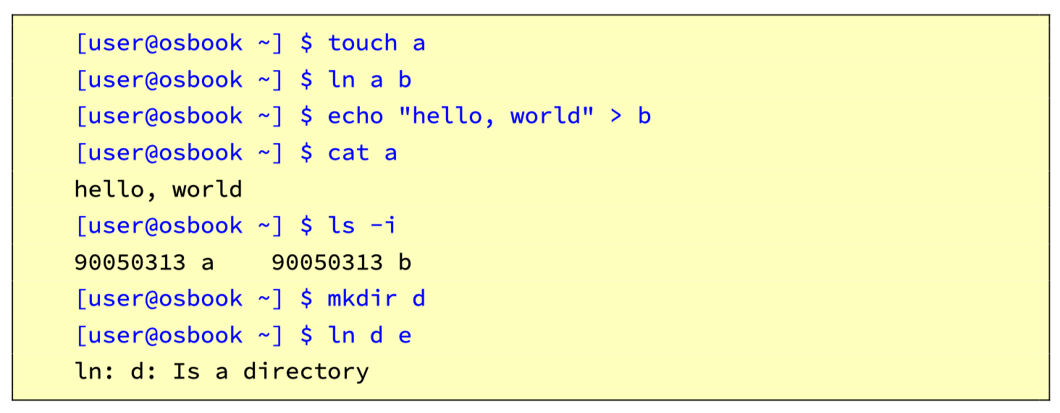
创建（硬）链接：Linux中的 ln 命令

Slide 57
（硬）链接：Link
LINK
LINK("Mail/inbox/new-assignment", "assignment")
将严格的层次结构（树）变成有向图
注意：用户不能为目录创建link
不同的文件名可以指向同一个inode号
UNLINK
删掉从文件名到inode号的绑定关系
如果 UNLINK 最后一个绑定，则把 inode 和对应的 blocks放到 free-list
每个文件都需要一个 reference counter
Notes:
硬链接更省空间 . ..

Slide 58
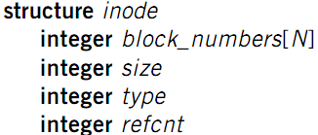
（硬）链接：Link
引用计数器（Reference count）
一个 inode 可以绑定多个文件名
LINK 时 +1, UNLINK 时 -1
当reference count为0时，文件被删除
不允许出现环
除了 '.' 和 '..'
用来表明当前目录和上一层目录 而不需要知道它们实际的名字
inode扩展：需包含refcnt

Slide 59

Link不能形成环
root
root
root
a
a
a
25:1
25:2
25:1
b
c
b
c
b
/a/b 是一个目录
a 的 refcnt 是1
a 的 inode 号是25
LINK ("/a/b/c", a")
造成一个环
a 的 refcnt 是2
UNLINK ("/a")
a 的 refcnt 降为1（25号 inode 没有被删除 ）
但现在无法访问25号 inode！
Notes:
一个目的就是为了防止导致上述情况

Slide 60
软链接（符号链接）
如何在一个磁盘上建立指向另一个磁盘的Link？
不行，因为不同磁盘的 inode 命名空间是不同的（文件系统不同）
软链接（符号链接） soft link (symbolic link)
SYMLINK
增加一种新的 inode 类型

Slide 61
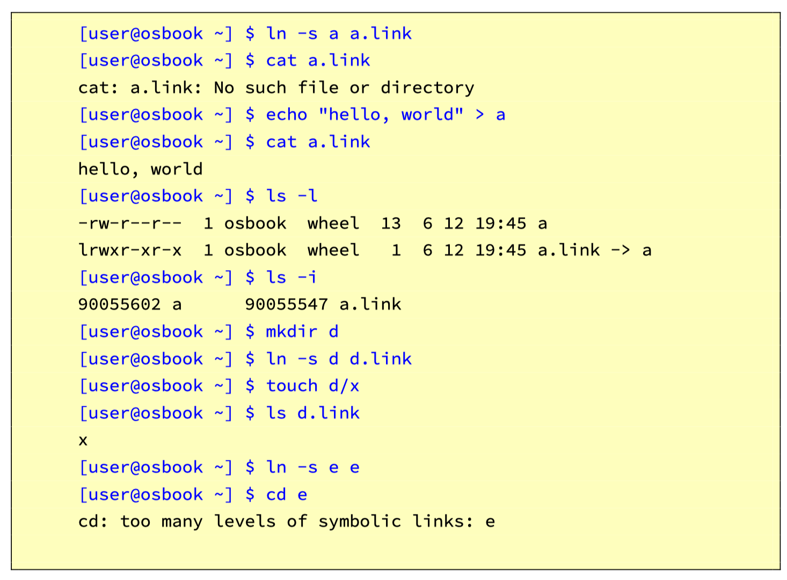
创建软链接：Linux中的 ln -s 命令
软链接可以无中生有
可以建立目录的软链接

Slide 62
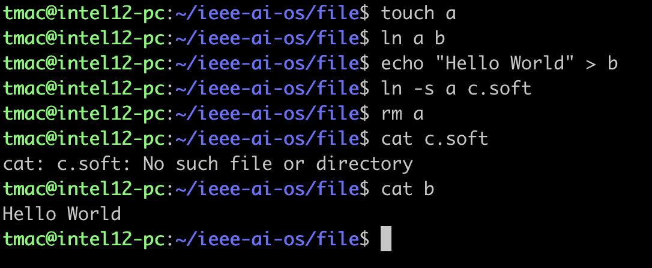
练习

Slide 63
硬链接和软链接的对比
inode
通过inode号
通过inode号
my-hard-link
myfile.txt
my-soft-link
通过文件名

Slide 64
小结
存储设备上文件系统的组织
inode
普通文件
文件名不是文件的数据，也不是文件的元数据（inode）
目录
文件名是目录的数据
目录所占磁盘空间通常是很小的，负责记录文件名到inode号的映射
链接
硬链接：一个inode可以有多个文件名（. 和 ..）注意不是新的inode 类型
软链接：一种特殊的inode（快捷方式）

